Slide 1
绩效改进和绩效管理的导入

Slide 2
主要内容
1
绩效改进
2
绩效管理的导入
3
实施绩效管理体系的问题与对策

Slide 3
一、绩效改进
绩效改进的指导思想
基于人类绩效技术的绩效改进流程
基于能力的绩效改进方案
如何设计绩效改进的干预活动

Slide 4
（一）绩效改进的指导思想
绩效改进的过程：
首先，要分析员工的绩效考核结果，找出员工绩效中存在的问题；
其次，要针对存在的问题制定合理的绩效改进方案，并确保其能够有效地实施，如个性化的培训等。

Slide 5
（一）绩效改进的指导思想
1、绩效改进的需求应当是在与标准比较的基础上确定的。
2、绩效改进必须自然地融入到部门日常管理工作中，才有其存在的价值。
3、帮助下属改进绩效、提升能力，与完成管理任务一样都是管理者义不容辞的责任。

Slide 6
（二）基于人类绩效技术的绩效改进流程
人类绩效技术的典型特征：
是一套结构化的应用性方法和程序。
强调系统性。
建立在坚实的科学基础和丰富的实践经验之上。
始终努力寻找低成本、高收益和高效率的方法，并将焦点放在人类行为者的收益和系统价值上。

Slide 7
（二）基于人类绩效技术的绩效改进流程
1、绩效诊断
与分析
2、组建绩效
改进部门
3、选择绩效
改进工具
Title
4、选择和实施
绩效改进方案
6、绩效改进结果评估
5、进行变革管理

Slide 8
绩效诊断与分析
通过分析考核结果，找出关键绩效问题和不良绩效员工。关键绩效问题是通过对比实际的绩效状态与期望的绩效状态之间的差距而得出来的。不负责的员工可定义为不良绩效员工。
针对关键绩效问题，考虑企业现有资源和绩效责任主体，大致确定绩效改进方向和重点，为绩效改进方案的制定做好准备。

Slide 9
组建绩效改进部门
从组织结构上看，传统的培训部门与绩效改进部门存在着六个方面的区别：
1、部门名称的不同
2、部门的使命不同
3、部门所提供的服务不同
4、部门内部人员的角色不同
5、部门的实际组织结构不同
6、部门的职责及衡量标准不同

Slide 10
选择绩效改进的工具
1、波多里奇卓越绩效标准：通过识别和跟踪所有重要的组织经营结果，关注整个组织在一个全面管理框架下的卓越绩效，从而保证顾客、产品或服务、财务、人力资源和组织的有效性。
2、六西格玛管理：以数据为基础，通过数据揭示问题，并把揭示的问题引入统计概念中去，再运用统计方法提出解决问题的方案。其核心是建立输入变量和输出变量之间的数学模型，通过对输入变量的分析和优化，改善输出变量的特性。

Slide 11
选择绩效改进的工具（续）
3、ISO质量认证体系：是一个产品（服务）符合性模式，目的是为了在市场环境中保持公正，从而集中弥补质量体系缺点和消除产品（服务）的不符合性。
4、标杆超越：就是通过对比和分析先进企业的行事方式，对本企业的产品、服务、过程等关键的成功因素进行改进和变革，使之成为同业最佳的系统性过程。

Slide 12
选择和实施绩效改进方案
辅导/咨询
辅导
授权
挑战
工作重新分配
更多机会
工作丰富化
升迁
更多挑战性工作
特殊培训
+ 能力
绩效改进
方案（狭义）
训练
知识
技能
-
- 态度 +
绩效改进方案类型图

Slide 13
进行变革管理
改进方案成功的关键是对变革过程的管理。改进意味着组织和个人的某些改变，而改变会遇到阻力。
在设计改进方案时就需要考虑到执行过程中可能遇到的障碍，并现行想好对策。
一般而言，领导者的支持，充分的宣传和沟通，严密的步骤是保证改进成功的重要因素。

Slide 14
绩效改进结果评估
Kirkpatrick提出的结果评估的四个维度：
维度1：反应。工作场所的各类成员对改进活动以及活动对 他们的影响的反应结果？客户和供应商的反应怎样？
维度2：学习或能力。实施后，人们了解或掌握了哪些以前 不会的知识或技能？
维度3：转变。改进活动对工作方式是否产生了所希望的影 响？工作中是否开始运用新的技能、工具、程序？
维度4：结果。改进活动对绩效差距的影响是什么？差距的缩小与经营行为具有正向相关关系吗？

Slide 15
（三）基于能力的绩效改进方案
1、绩效改进的前提和理念
2、目标设定（包括绩效目标和能力发展目标）
3、制定完成目标的步骤
4、解决能力发展中存在的问题和障碍
5、明确指导者的行动
6、绩效改进方案的实施

Slide 16
1、绩效改进的前提和理念
（1）人们有能力，而且渴望学习并提高自身的能力。
（2）意识和觉悟能够使人们做出不同的选择。
（3）给予他人关爱以及帮助他们时也可以使自己受益。
（4）如果人们作为团体中的一分子加入到建设性的互动行为中的话，那么他们的能力提高更快、学到的东西将更多、获得的满足将更强。

Slide 17
2、目标设定
设定绩效目标：绩效目标由谁设定；优秀绩效目标的特点；区分绩效目标的优先次序；评估绩效目标的完成情况。
设定能力发展目标：能力发展目标由谁制定；员工一次可以提高多少能力；员工应该设定多少能力发展目标；怎样选择员工的能力发展目标；怎样设定能力发展目标；能力发展目标同绩效目标的关系；评估能力发展目标的完成情况。

Slide 18
3、行动步骤
行动步骤描述了用来完成目标的策略。只有在作为实现目标的手段时行动步骤的重要性才得以显现。
行动步骤只有在符合SMART标准时才最有威力。实际上，我们可以说只有符合SMART标准的行为或行动才能被称作行动步骤。

Slide 19
4、解决能力发展中存在的问题和障碍
知识障碍
技能障碍
过程障碍
情感障碍

Slide 20
5、明确指导者的行动
利用能力框架传到你对员工的展望
倾听
同情他们
给予反馈信息
让员工自己认同一个更高的目标
利用能力概念来判断问题
看清障碍
预测并建设性地处理员工的抵触心理、防御性行为和责怪
确定目标
制定行动步骤
跟踪并监控目标和行动步骤的进展情况
让员工了解你的目标和行动步骤

Slide 21
6、绩效改进方案的实施
高层管理者应该把他们自己的绩效改进当作实施内容的一个组成部分。
绩效改进方案的实施需要细致的策划以及有组织的培训和指导。

Slide 22
（四）如何设计绩效改进的干预活动
职业发展
B
明确核
心能力
选择
A
C
绩效改进
的干预活动
E
D
绩效管理
培训

Slide 23
明确核心能力
列出企业的核心能力是什么，员工人手一份；
核心能力是与企业战略表述直接相关的；
核心能力的定义：
用雇员可以理解的语言写成；为不同的工作岗位和不同级别的责任人量身定做；可遵守；可衡量；与公司目前及将来的业务需求相关。

Slide 24
职业发展
成功的职业发展要求：
得到最高管理层的支持；
培训课程和核心能力之间有清晰的联系；
获得技能的过程应该易于进行，这样有助于雇员适应他所希望得到的工作岗位；
主动性强的员工；
员工获得技能时能得到奖励和承认；
不断更新培训目录，预期未来趋势。

Slide 25
选择
优先考虑核心能力
利用核心能力来招聘人员、设计或选择评估方式
利用合适的评估方式对你正在衡量的核心能力进行评估
提供现实的工作岗位前景
向候选人提出明确的业绩预期
利用评估信息制定培训和技能开发计划

Slide 26
培训
提供的培训课程直接影响公司战略或生产力水平的终极目标
提供的培训项目不仅目前而且将来也需要
根据商业环境的变化不断更新培训内容
组织内所有级别的员工都应获得培训机会
对员工的学习和获得新技能的行为给予承认和奖励
提供练习新技能的机会
根据新信息新技术的发展情况，提供修改过及知识更新的课程

Slide 27
绩效管理
随时进行必要的改动，以使该系统与你的业务目标相一致
对经理和主管进行培训
让绩效管理系统的程序和表格易于理解，易于完成
让有效的绩效管理成为业绩计划的组成部分
提供具体、及时、有建设性的反馈
经常与员工互通信息
承认并奖励好的表现，并对差的表现采取适当的行动

Slide 28
二、绩效管理的导入
绩效管理培训的意义
绩效管理培训计划
如何提高绩效管理培训的效果
绩效结果的应用

Slide 29
1、绩效管理培训的意义
增进员工和主管人员对绩效管理的了解和理解，消除各种误差和抵触情绪
掌握绩效管理的操作技能，保证绩效管理的有效性

Slide 30
2、绩效管理培训计划
1、培训的原则：从问题出发；解决实战能力；把培训重点放在改变上；关注细节
2、培训目标
3、培训对象
4、培训时机的选择：实施前、实施中、实施后
5、培训课时
6、培训方式：课堂教学、分组讨论、案例分析等
7、培训内容：绩效管理目的与意义的培训、绩效管理操作技术的培训

Slide 31
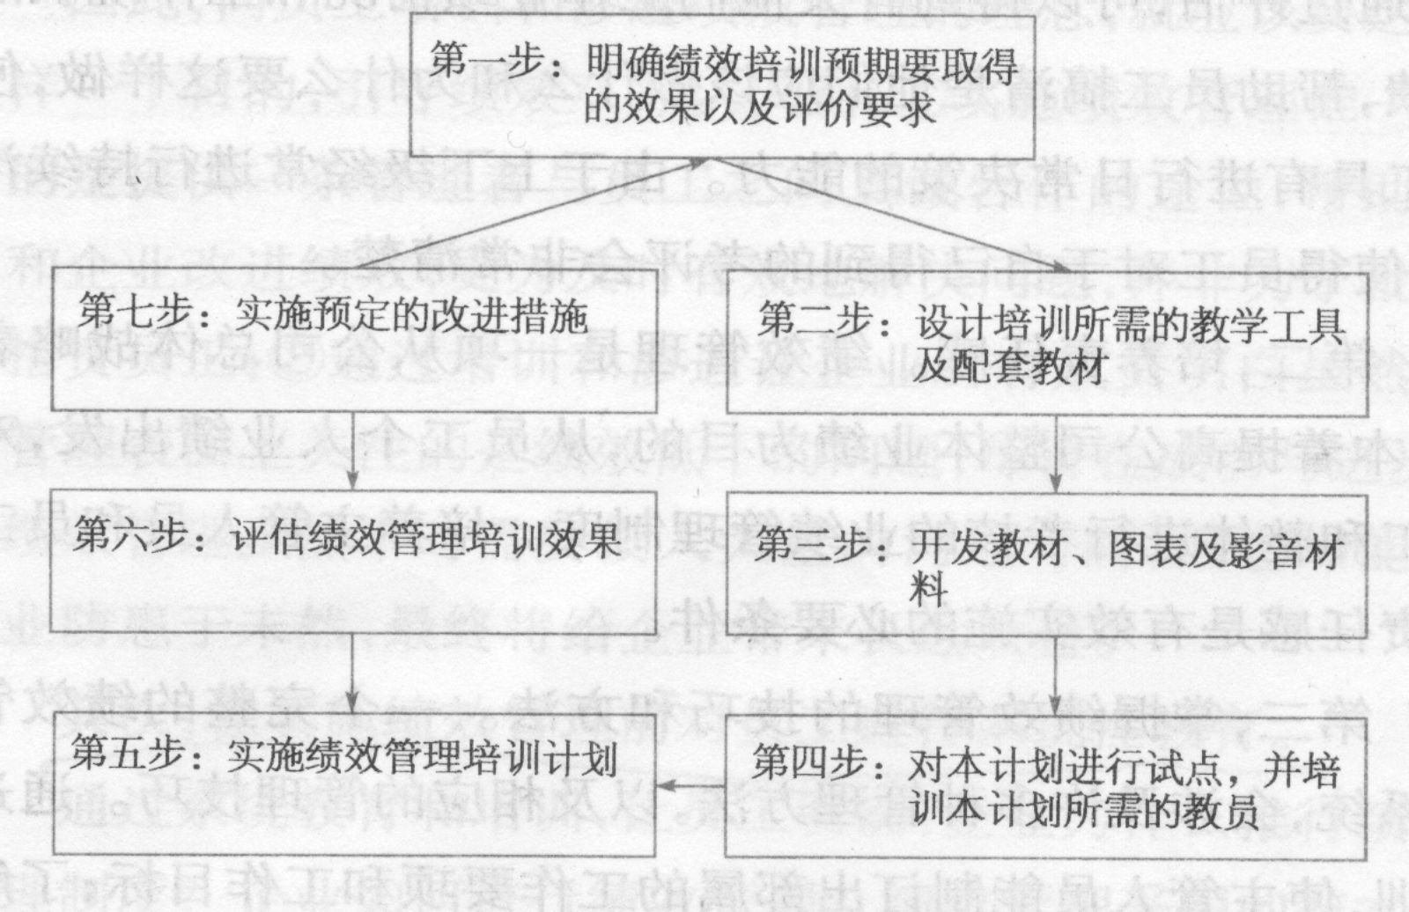
8、绩效管理的个性化培训流程设计

Slide 32
3、如何提高绩效管理培训的效果
绩效管理的角度
培训管理的角度
培训
效果
企业战略的角度

Slide 33
培训管理的角度
从培训管理的角度，要建立规范、系统的培训管理流程，包括：
收集培训需求
培训需求评估
培训计划变更
培训效果评估
培训内容适用性评估
绩效改进情况评估

Slide 34
绩效管理的角度
从绩效管理的角度，为充分发挥培训工作对业务发展的推动作用，企业还需配套地建立合理的考核指标体系和绩效工资系统，并在此基础上开发和建立内部课程体系，以指导和推动绩效管理的培训工作。

Slide 35
企业战略的角度
从企业战略的角度，应明确绩效管理的培训对企业发展的战略意义，创造条件以逐步提高绩效管理在企业的地位，促使绩效管理由行政事务性工作向战略性工作的转移。

Slide 36
4、绩效结果的应用
相互联结
绩效改进
薪酬奖金分配
晋升/降职
培训与再教育
职业生涯规划
绩效结果
互相促进

Slide 37
（1）改进工作绩效
正强化：值得肯定的绩效或行为
负强化：必须纠正的行为或绩效
强化
更加努力
刺激
行为反应
结果
惩罚
减少努力
忽视
最终消失

Slide 38
（2）薪酬奖金分配
职位（POSITION）
工作绩效表现
（PERFORMANCE）
市场（MARKET）
人（PEOPLE）

Slide 39
（3）人事调整
匹配
要求
素质
工作
工作
工作
人
人
人
报酬
需要
匹配

Slide 40
（4）员工的培训与发展
高
发
展
的
愿
望
培训
发展
转部门或
辞退
维持
低
高
工作的绩效

Slide 41
（5）员工职业生涯规划
根据员工目前的绩效水平和长期以来的绩效提高过程，和员工协商制定一个长远工作绩效和工作能力改进提高的系统计划，明确其在企业中的未来发展途径。
这种规划的制定，不仅对目前员工绩效进行了反馈，还可以增加员工对企业的归属感和满意度，是促进其绩效提升的强有力的动力。

Slide 42
三、实施绩效管理体系的问题与对策
建立有效的绩效管理系统
建立和实施绩效管理系统时应注意的问题
绩效管理系统中各个环节的整合

Slide 43
1、建立有效的绩效管理系统
有效的绩效管理系统
建立有效
的绩效
管理系统
的难点
建立有效的
绩效管理系统
应处理好的
几个关系

Slide 44
（1）建立有效的绩效管理系统的难点
管理人员对绩效管理系统的认识是否到位，是否具备相关的技能，这是建立绩效管理系统中最难的地方。因此，企业在建立绩效管理系统之前，首先要进行广泛的培训和研讨，请第三方对自己的绩效管理进行“审计”之后，再搞针对性培训。
绩效管理系统的建立需要几个相互配套的基础，如预算管理、按业绩付酬的企业文化等。

Slide 45
2、建立有效的绩效管理系统应处理的几个问题
绩效管理与人力资源管理
绩效管理与激励体系
绩效管理制度化与经理人责任
绩效管理系统与管理信息系统

Slide 46
3、建立和实施绩效管理系统时应注意的问题
（1）从完成工作结果出发来制定绩效指标和标准；
（2）如果想将绩效与薪酬联系起来，必须保证绩效管理系统的可靠；
（3）现场的绩效管理技术指导将有助于绩效管理计划的实施；
（4）不到万不得已的情况下，不要直接改变绩效管理系统；
（5）为了成功地实施绩效管理，主管人员需要一系列技能；

Slide 47
（6）让员工自己收集关于他们绩效的数据是可行的，并且也应该这样做；
（7）组织内部的透明和公开化有助于绩效管理系统的实施；
（8）自上而下地实施绩效管理系统有利于这一系统的实施，但有一定风险；
（9）只有当绝对需要完美无缺的绩效标准时，才能使用这样的标准；

Slide 48
（10）绩效管理系统与员工的职业生涯规划密切相连；
（11）员工需要在极小管理系统中承担积极的角色；
（12）在许多员工的心目中，绩效管理系统和薪酬系统是同样的东西；
（13）通过引入一些以客户为中心或强调团队精神的绩效指标，影响和改变组织氛围；

Slide 49
（14）一个经理的工作成果等于他下属的工作成果综合加上他个人的工作成果；
（15）绩效管理系统提供的益处需要一定时间才能体现出来；
（16）“量化”并不是设定绩效指标的目标，“可验证才是真正的目标；
（17）客户关系示意图的方法是帮助我们识别工作产出的有效方法；
（18）进行阶段性的绩效回顾和沟通非常重要。

Slide 50
三、绩效管理系统中各个环节的整合
绩效管理是一个循环的动态的系统，绩效管理系统所包含的几个环节紧密联系、环环相扣，任何一环的脱节都将导致绩效管理的失败，所以在绩效管理过程中应重视每个环节的工作，并将各个环节有效地整合在一起。
其中，绩效计划属于前馈控制阶段，持续的绩效沟通属于过程控制阶段，而绩效考核、绩效面谈与绩效改进的实施则属于反馈控制阶段。
把绩效管理纳入人力资源管理体系中进行操作。

Slide 51
谢谢

